Slide 1

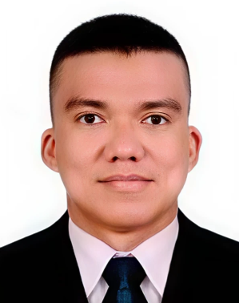
#HelloONEG9

